Slide 1
PROJEKT HUSITSTVÍ
Okleštěk, Huliciusová

Slide 2
Zpráva o putování za pravdou Boží a pamětí bojovníků Kristových
Léta Páně dvoutisícího dvacátého pátého, v měsíci listopadu, v dny dva, vydali se studenti gymnázia, vedení hejtmany Oklešťkem a Huliciusovou, na cestu poznání, aby se přiučili o zápasech víry, spravedlnosti a svobody, jež vedli naši předkové v časech husitských.

Slide 3
Den první – Tábor, město vyvolené
Za ranního svitu dorazili poutníci do města Tábora, kteréžto bylo v dobách minulých sídlem bratří Božích bojovníků. Tam vstoupili do muzea Husitského, kde jim byl předložen výklad o životě, víře a boji těch, kteří se postavili proti zkaženosti církve a mocným tohoto světa. Program nesl jméno Boží bojovníci, a skrze něj byli studenti uvedeni do ducha husitského hnutí, poznali zbraně, oděvy i myšlenky, jež vedly k proměně země české.
Poté sestoupili do Táborského podzemí, kde kráčeli temnými chodbami, jež pamatují kroky bratří, kteří v skrytosti plánovali obranu víry pravé. Tam se jim zjevila tíha dějin, jež se v kameni a chladu zachovala.

Slide 4
Den druhý - Praha, město paměti a vzpoury
V den druhý, za svitu slunce nad Vltavou, putovali studenti po Starém a Novém Městě pražském hledajíce stopy husitské. Zastavili se u památníku mistra Jana Husa na Staroměstském rynku, kde jim byl připomenut jeho odvážný hlas proti nepravostem, jenž jej dovedl až na hranici v Kostnici.
Dále navštívili chrám Panny Marie Sněžné, kde se jim otevřela historie duchovní a architektonická, a kostel svatého Štěpána, jenž pamatuje časy bouřlivé. Před Novoměstskou radnicí vyslechli výklad o její stavbě, úřadech i události památné – první pražské defenestraci, kdy lid povstal proti svévolné moci.
Na závěr vystoupili na věž radnice, odkud shlédli na město, jež bylo svědkem mnoha bojů, nadějí i proměn. Tam se jim otevřel pohled nejen na Prahu, ale i na dědictví, jež jim bylo svěřeno.

Slide 5
Závěrem
Tato pouť byla nejen cestou tělesnou, ale i duchovní. Studenti poznali, že husitství není jen kapitolou v knize, ale živým svědectvím o odvaze, víře a touze po spravedlnosti. Nechť jim tato zkušenost slouží jako světlo na cestě poznání a občanské odpovědnosti.
Morem zasažení nešťastníci, kterým nebylo prozřetelností dáno se projektu účastnit, vypracovali, v bázni Boží, list pracovní.

Slide 6
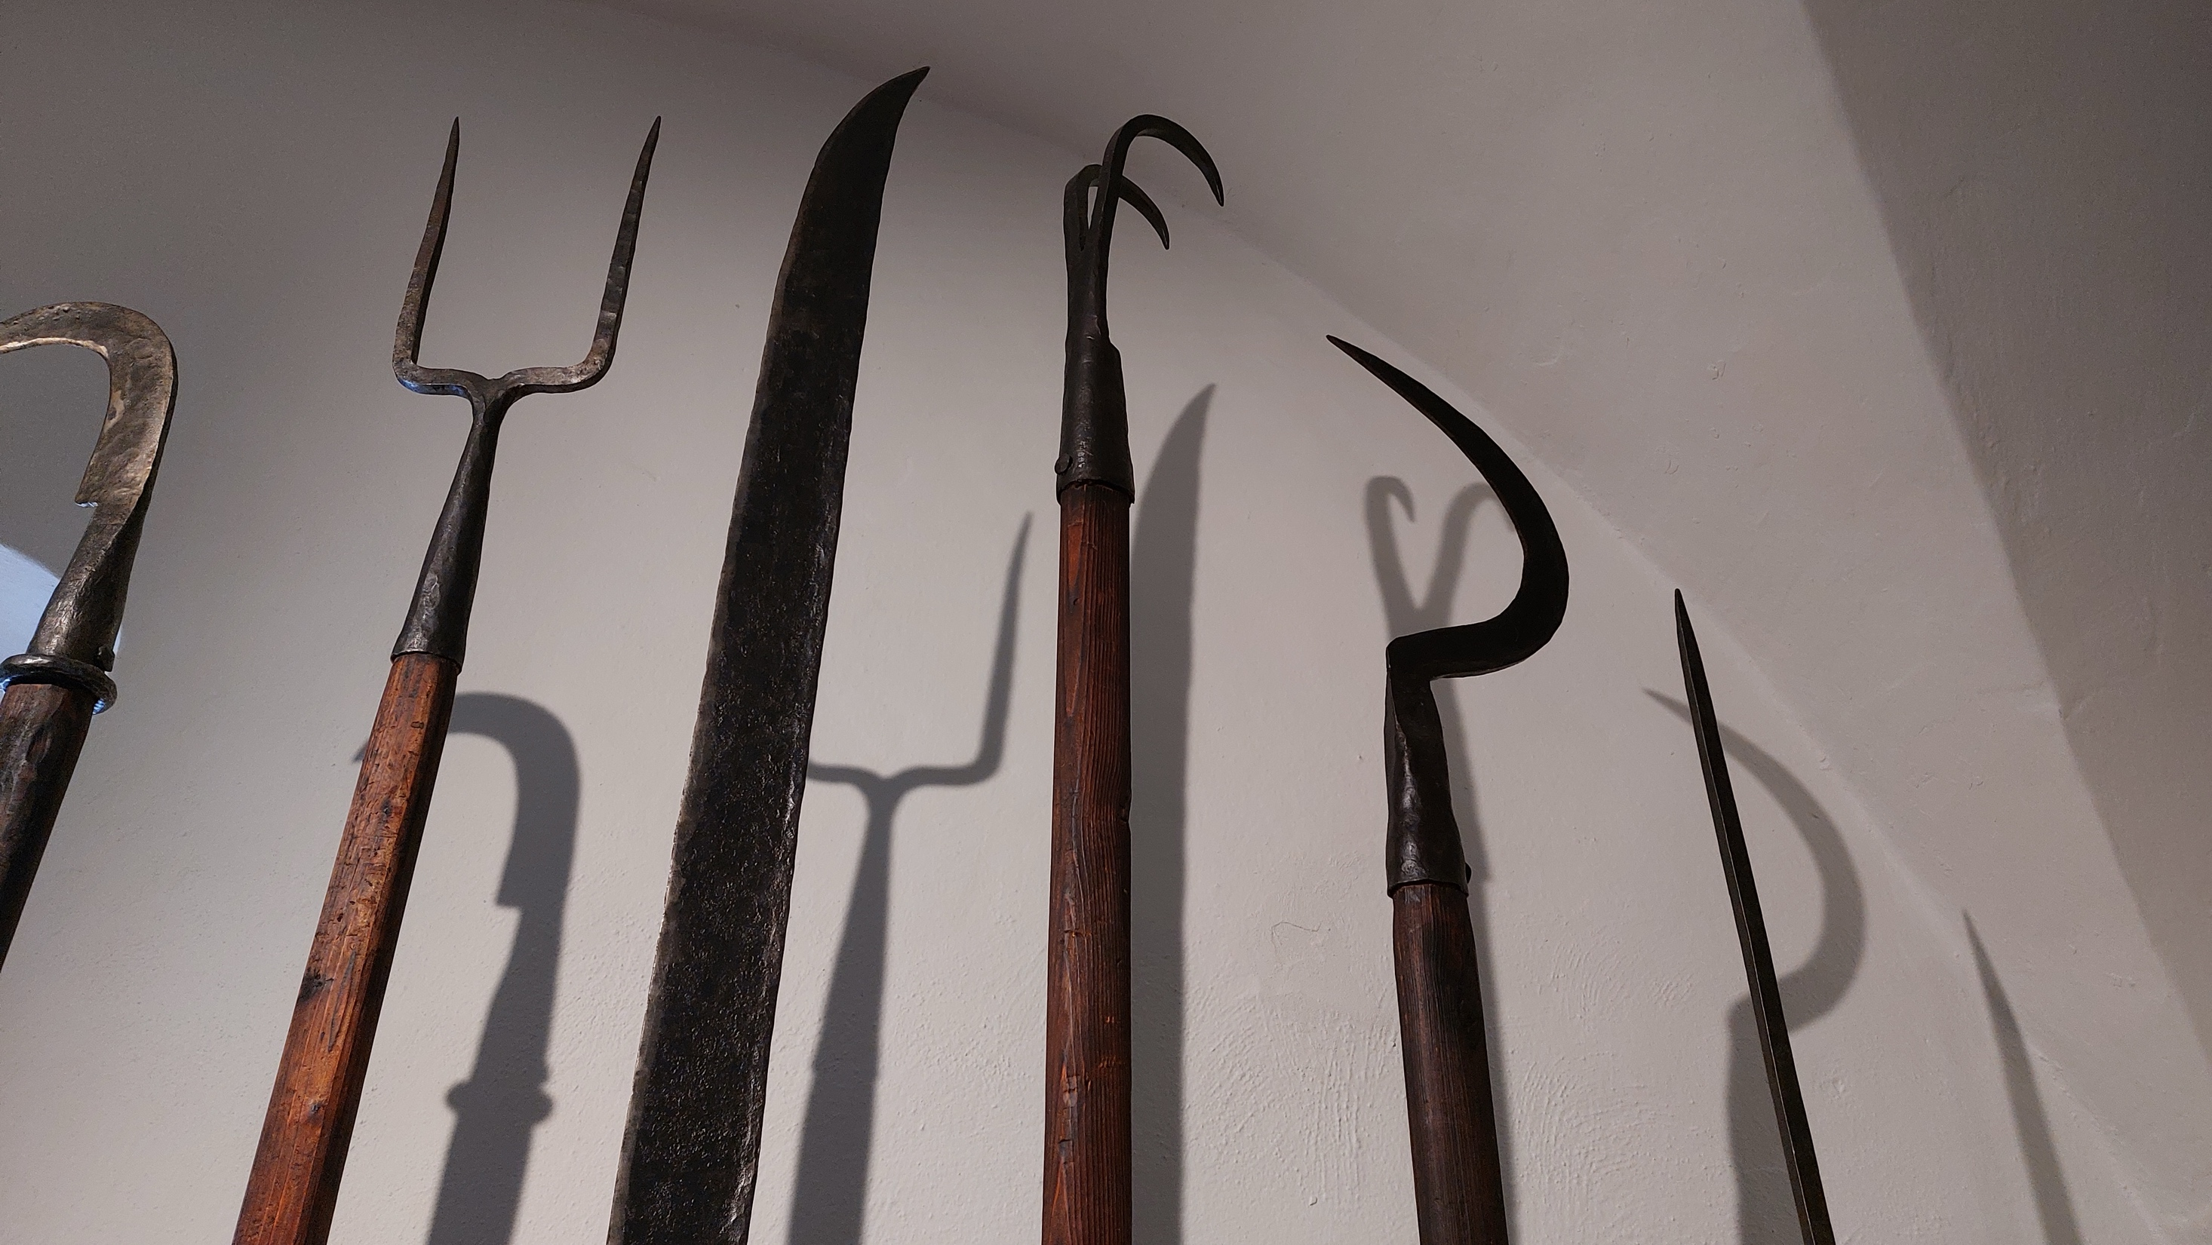
Svědectví

Slide 7
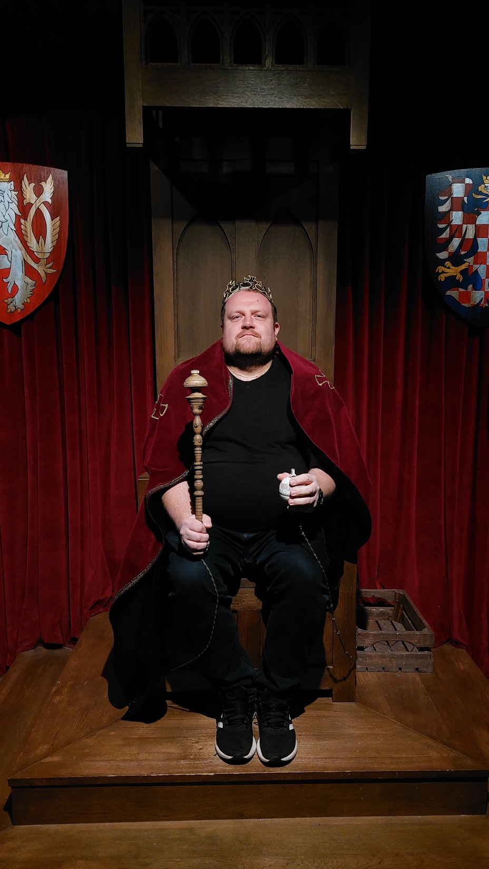

Slide 8
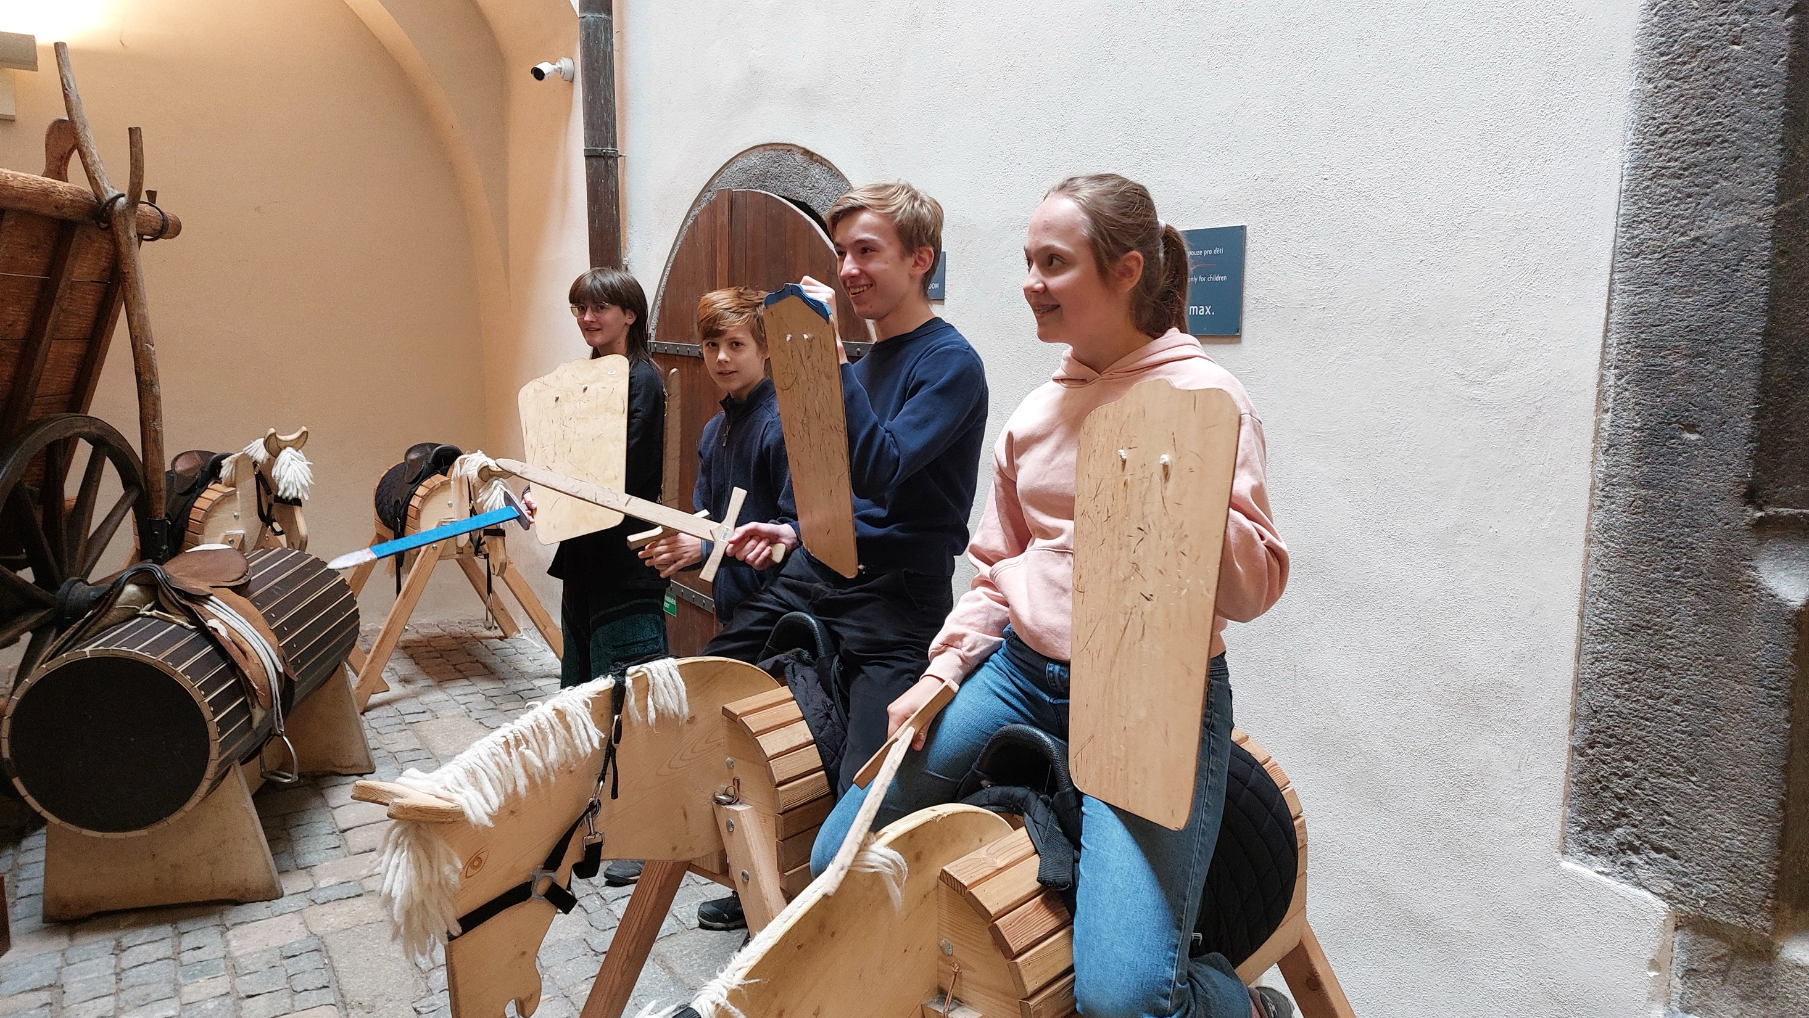

Slide 9
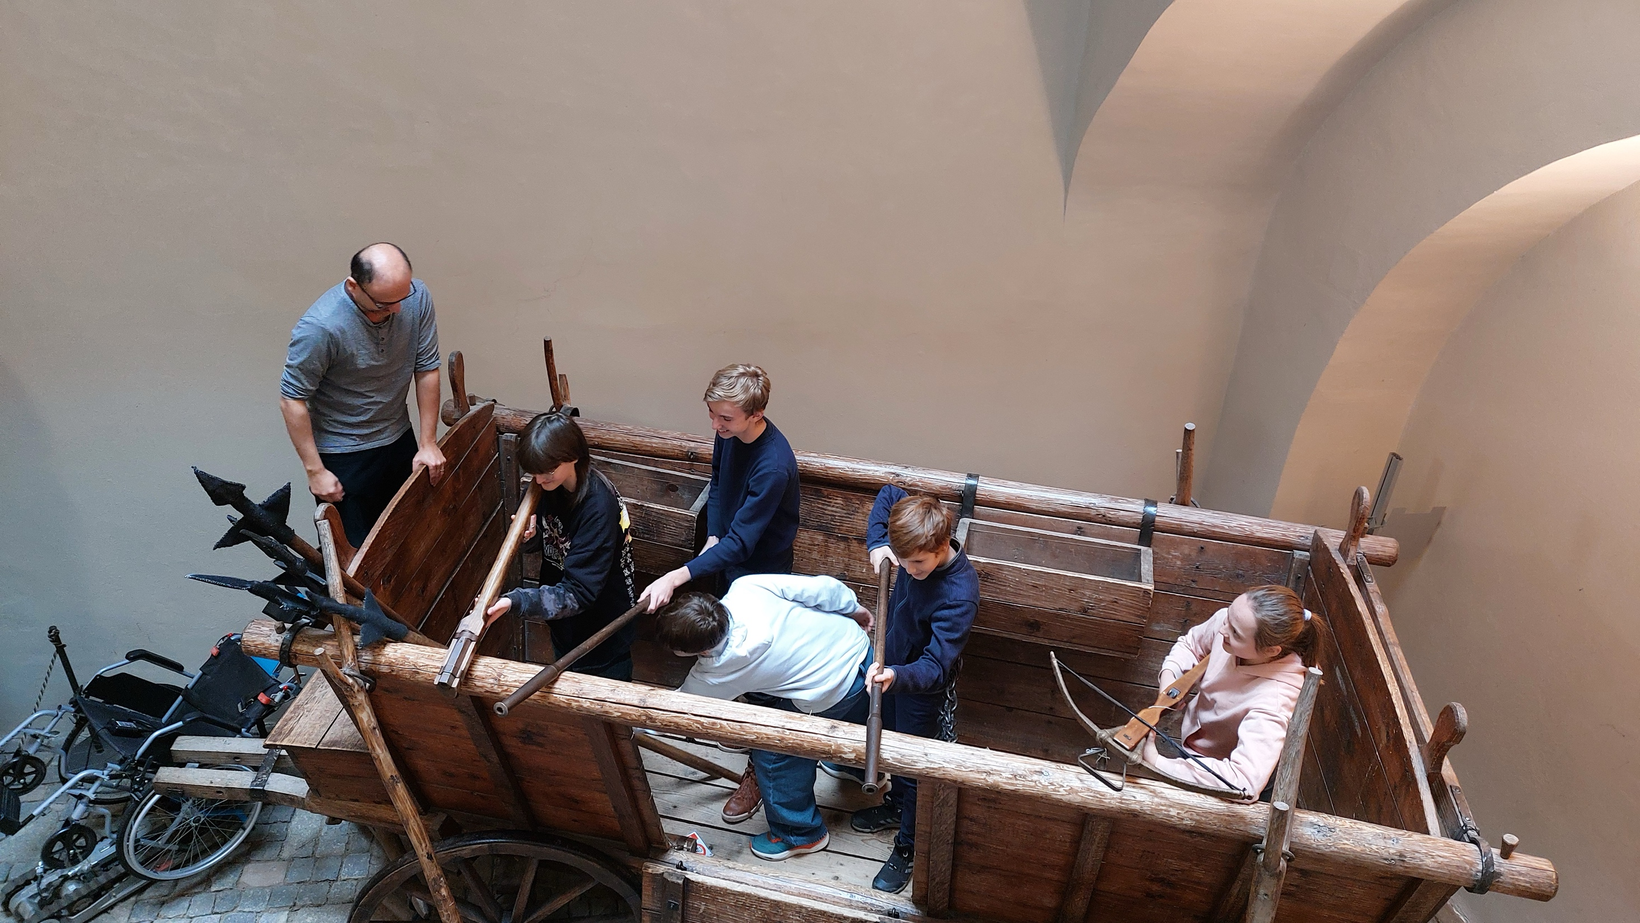

Slide 10
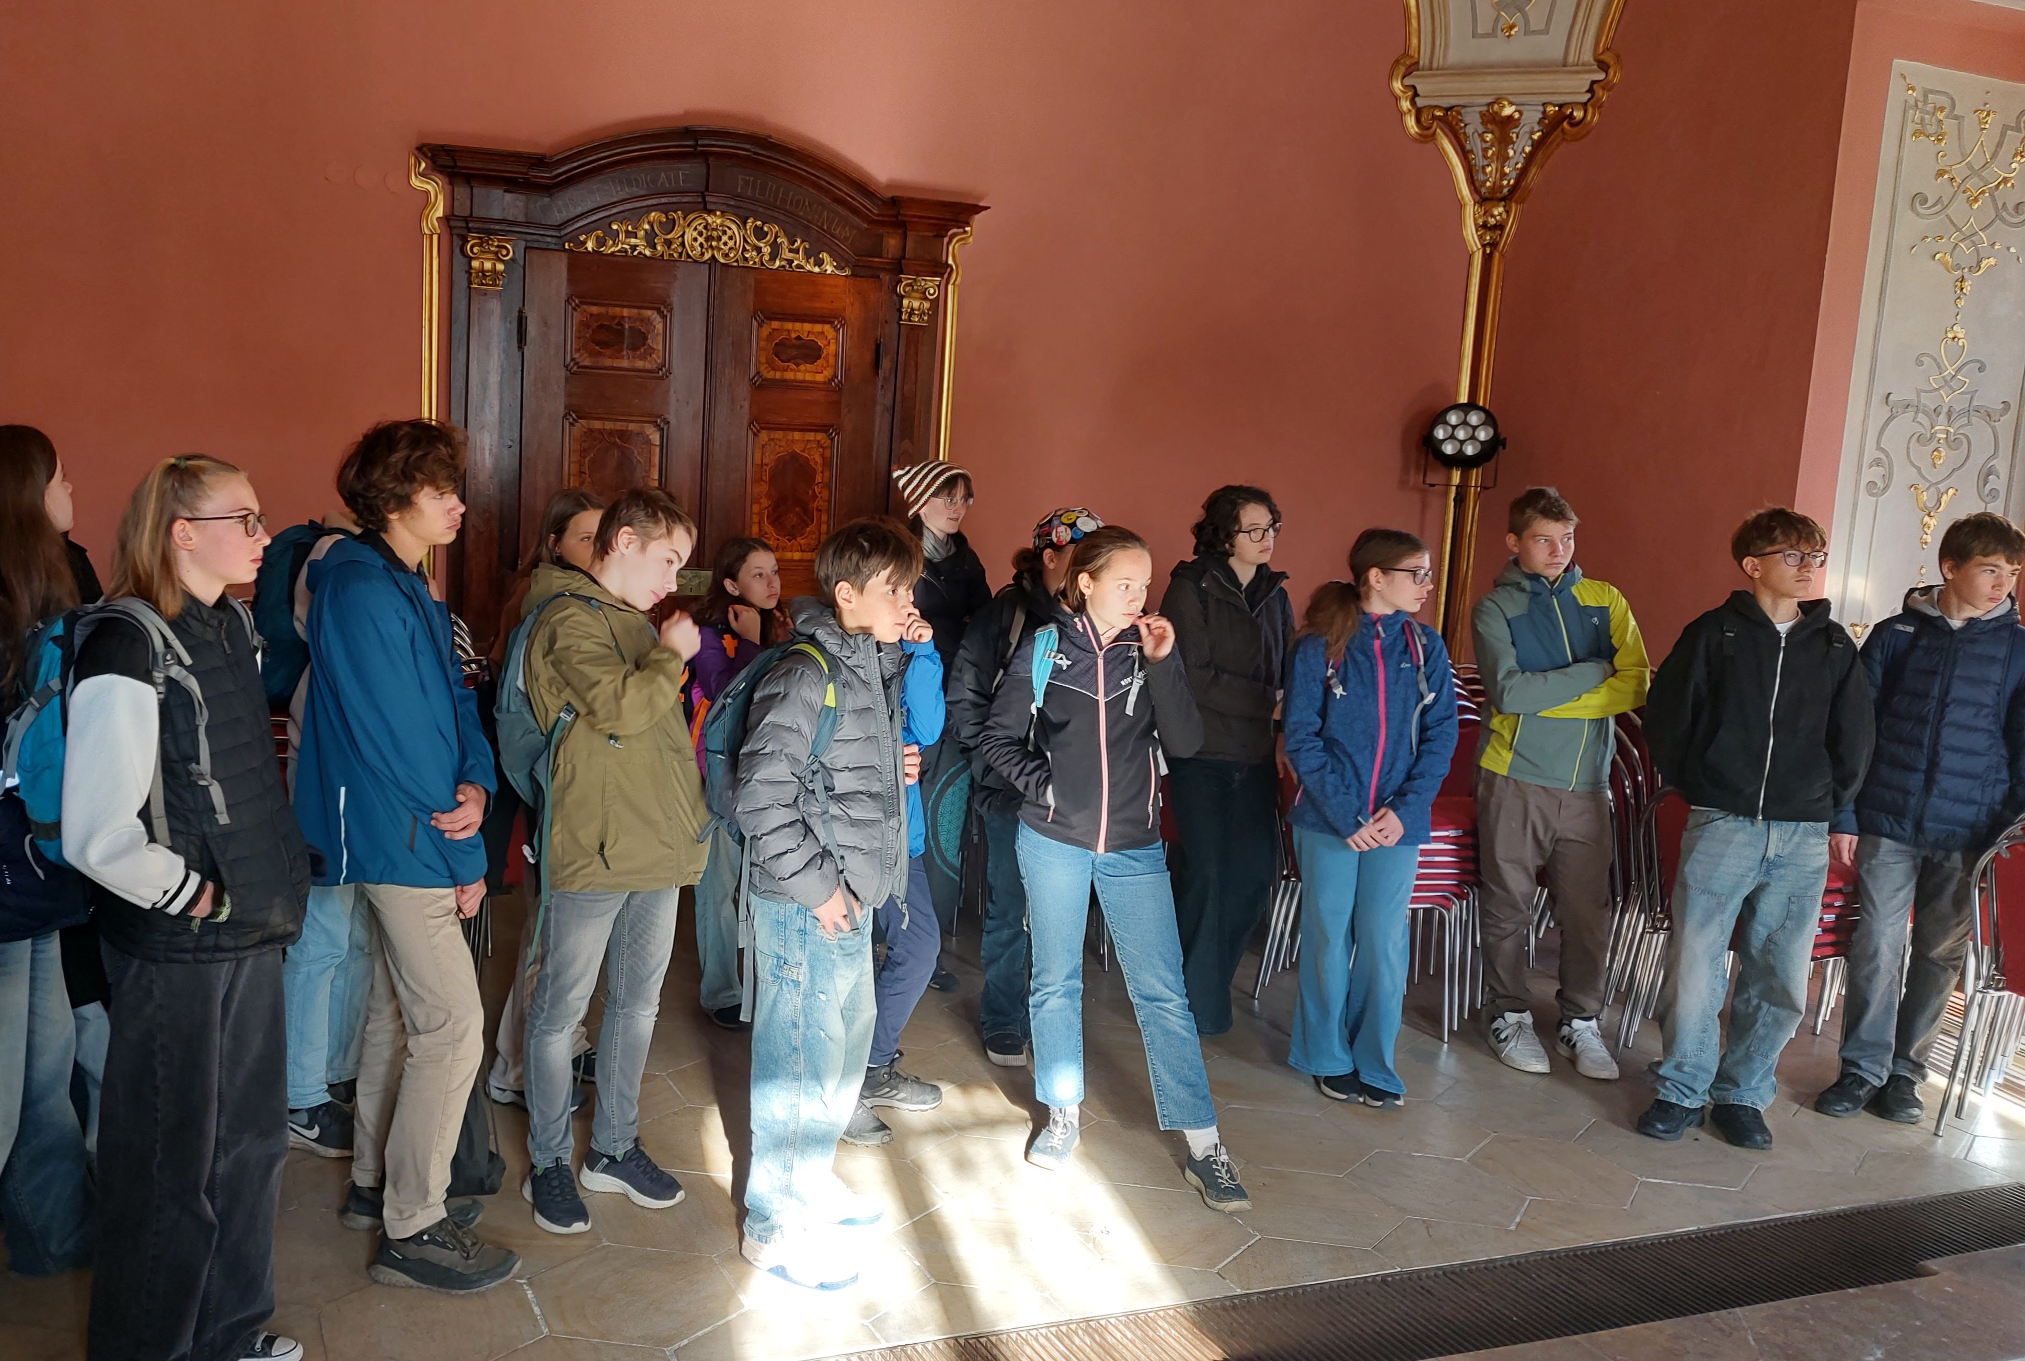

Slide 11
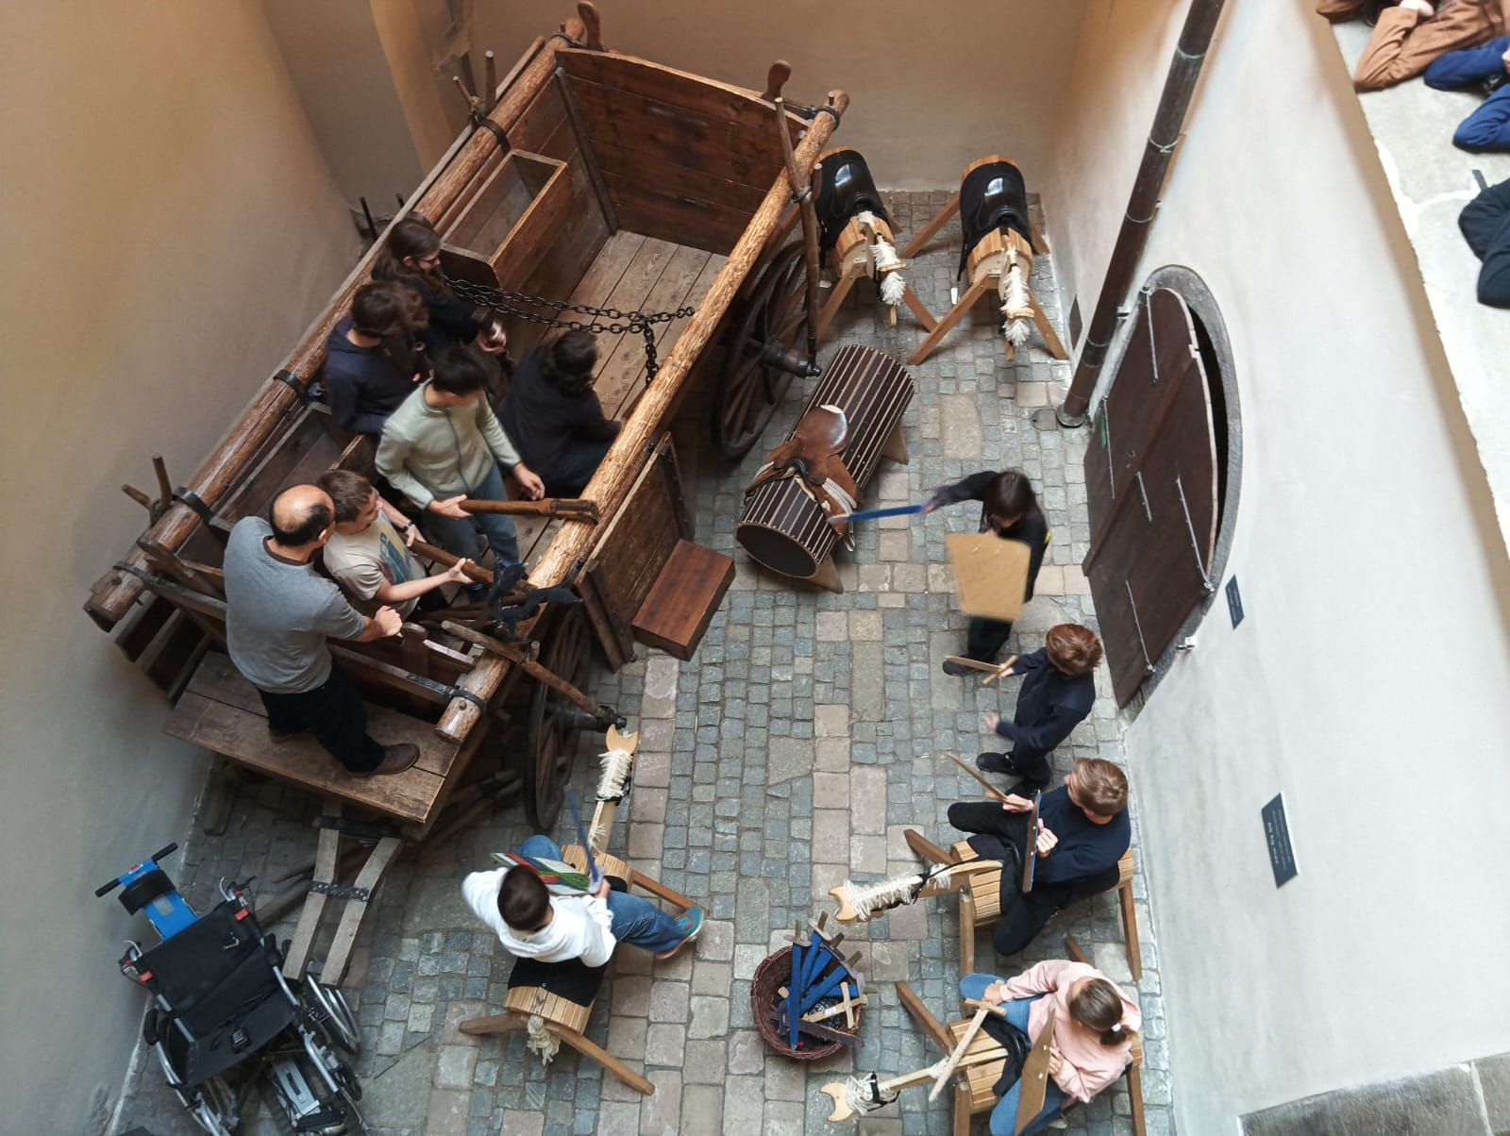

Slide 12
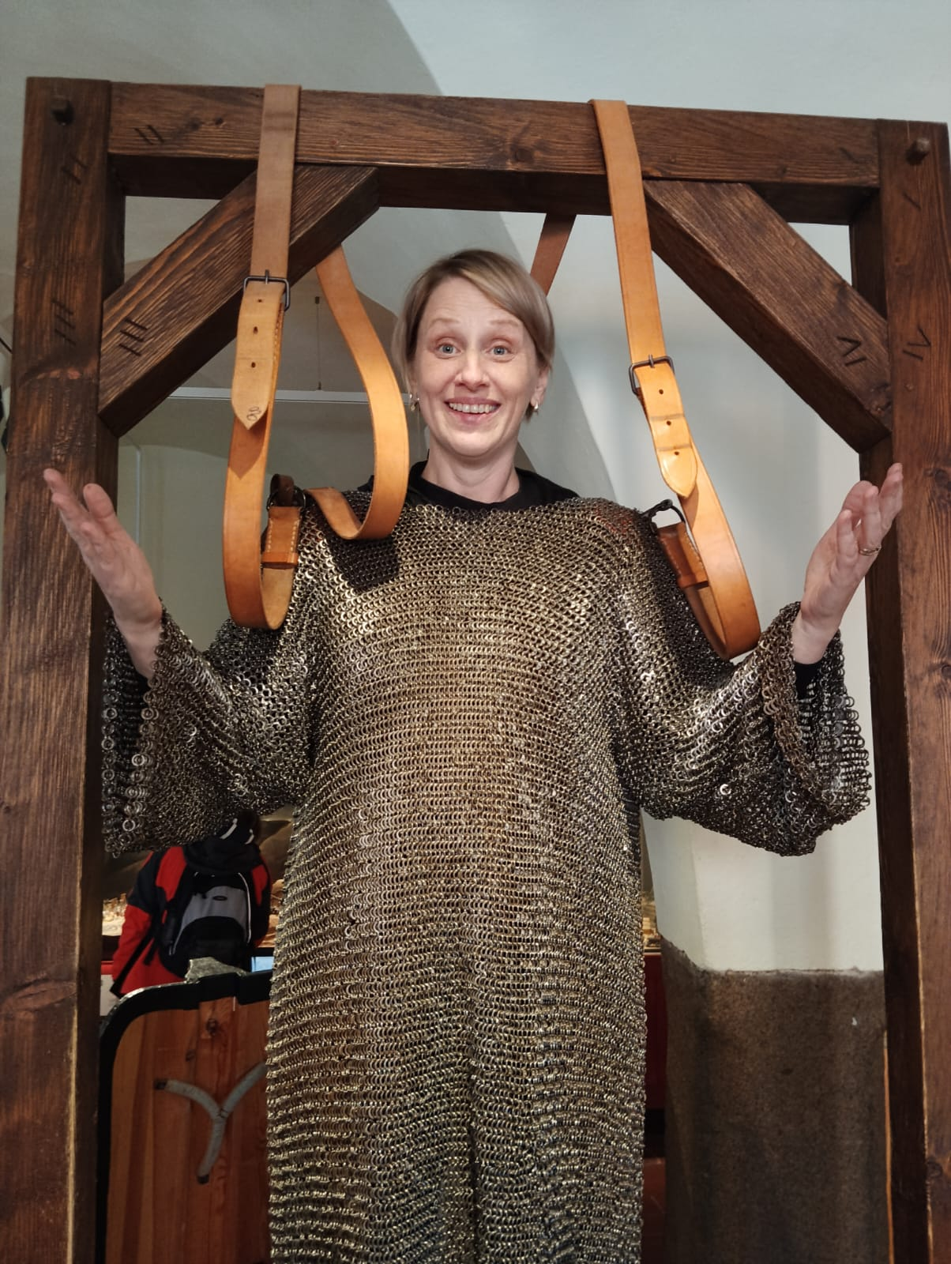

Slide 13
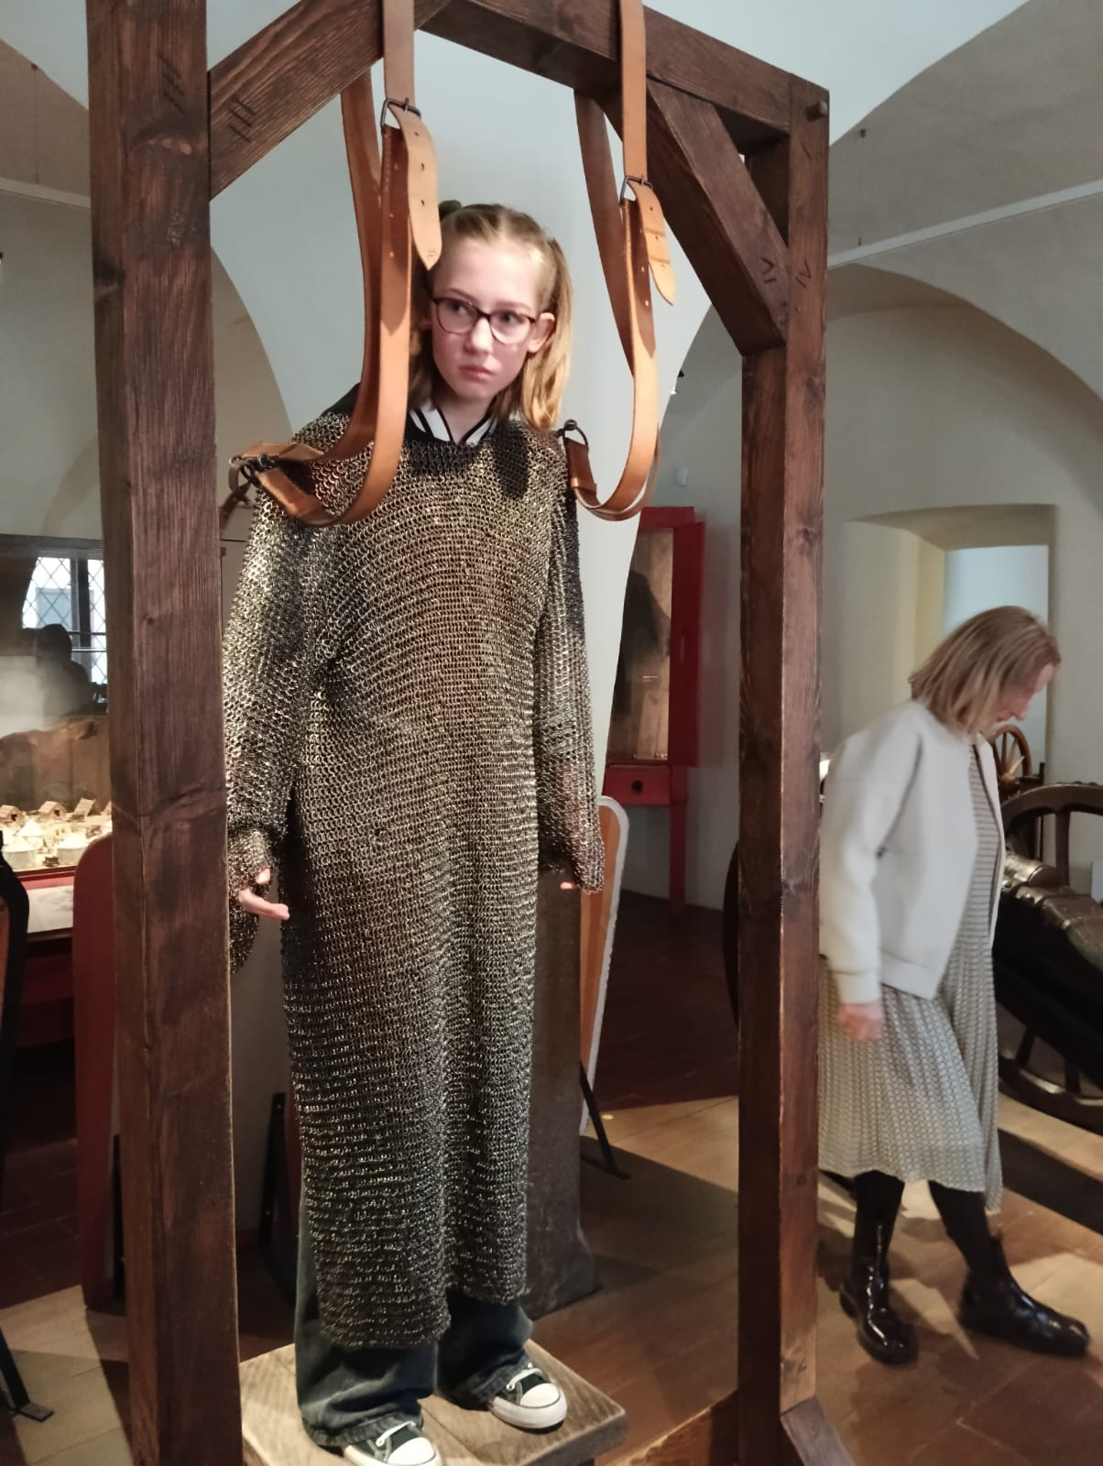

Slide 14
